Slide 1

Funcționarea Web-ului
Web-ul se bazează pe patru piloni fundamentali care permit comunicarea între utilizatori și servere. Acești piloni au fost realizați de Tim Berners Lee în 1990.
Clienți
Servere
Programe care efectuează cereri de pagini web și le afișează utilizatorului: Edge, Chrome, Firefox.
Programe care primesc cererile clienților și livrează paginile solicitate: Apache, IIS, Nginx.
Protocolul HTTP
Limbajul HTML
Setul de reguli pe care clientul și serverul le respectă pentru funcționarea serviciului.
Limbajul care permite marcajul elementelor pentru redarea conform dorinței autorului.

Slide 2

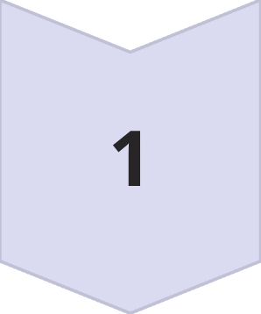
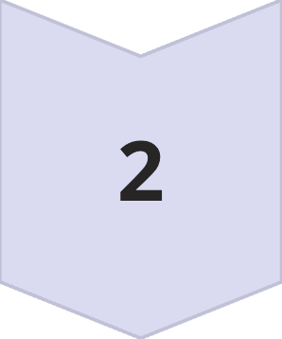
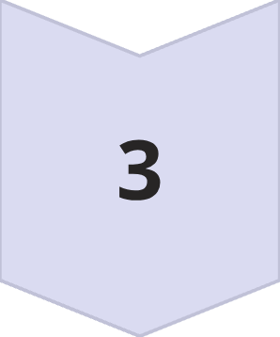
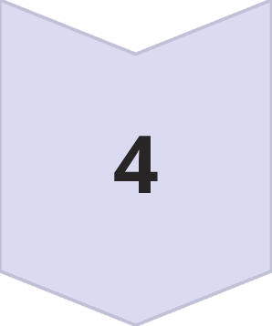
Fazele Protocolului HTTP
Conectarea
Clientul se conectează la server folosind serviciul DNS.
Cererea
Clientul solicită pagina dorită de utilizator.
Răspunsul
Serverul răspunde cu pagina sau cu un mesaj adecvat.
Pregătirea răspunsului
Serverul răspunde cu pagina sau cu un mesaj adecvat.
Deconectarea
5
Serverul întrerupe conexiunea pentru a elibera resurse.

Slide 3
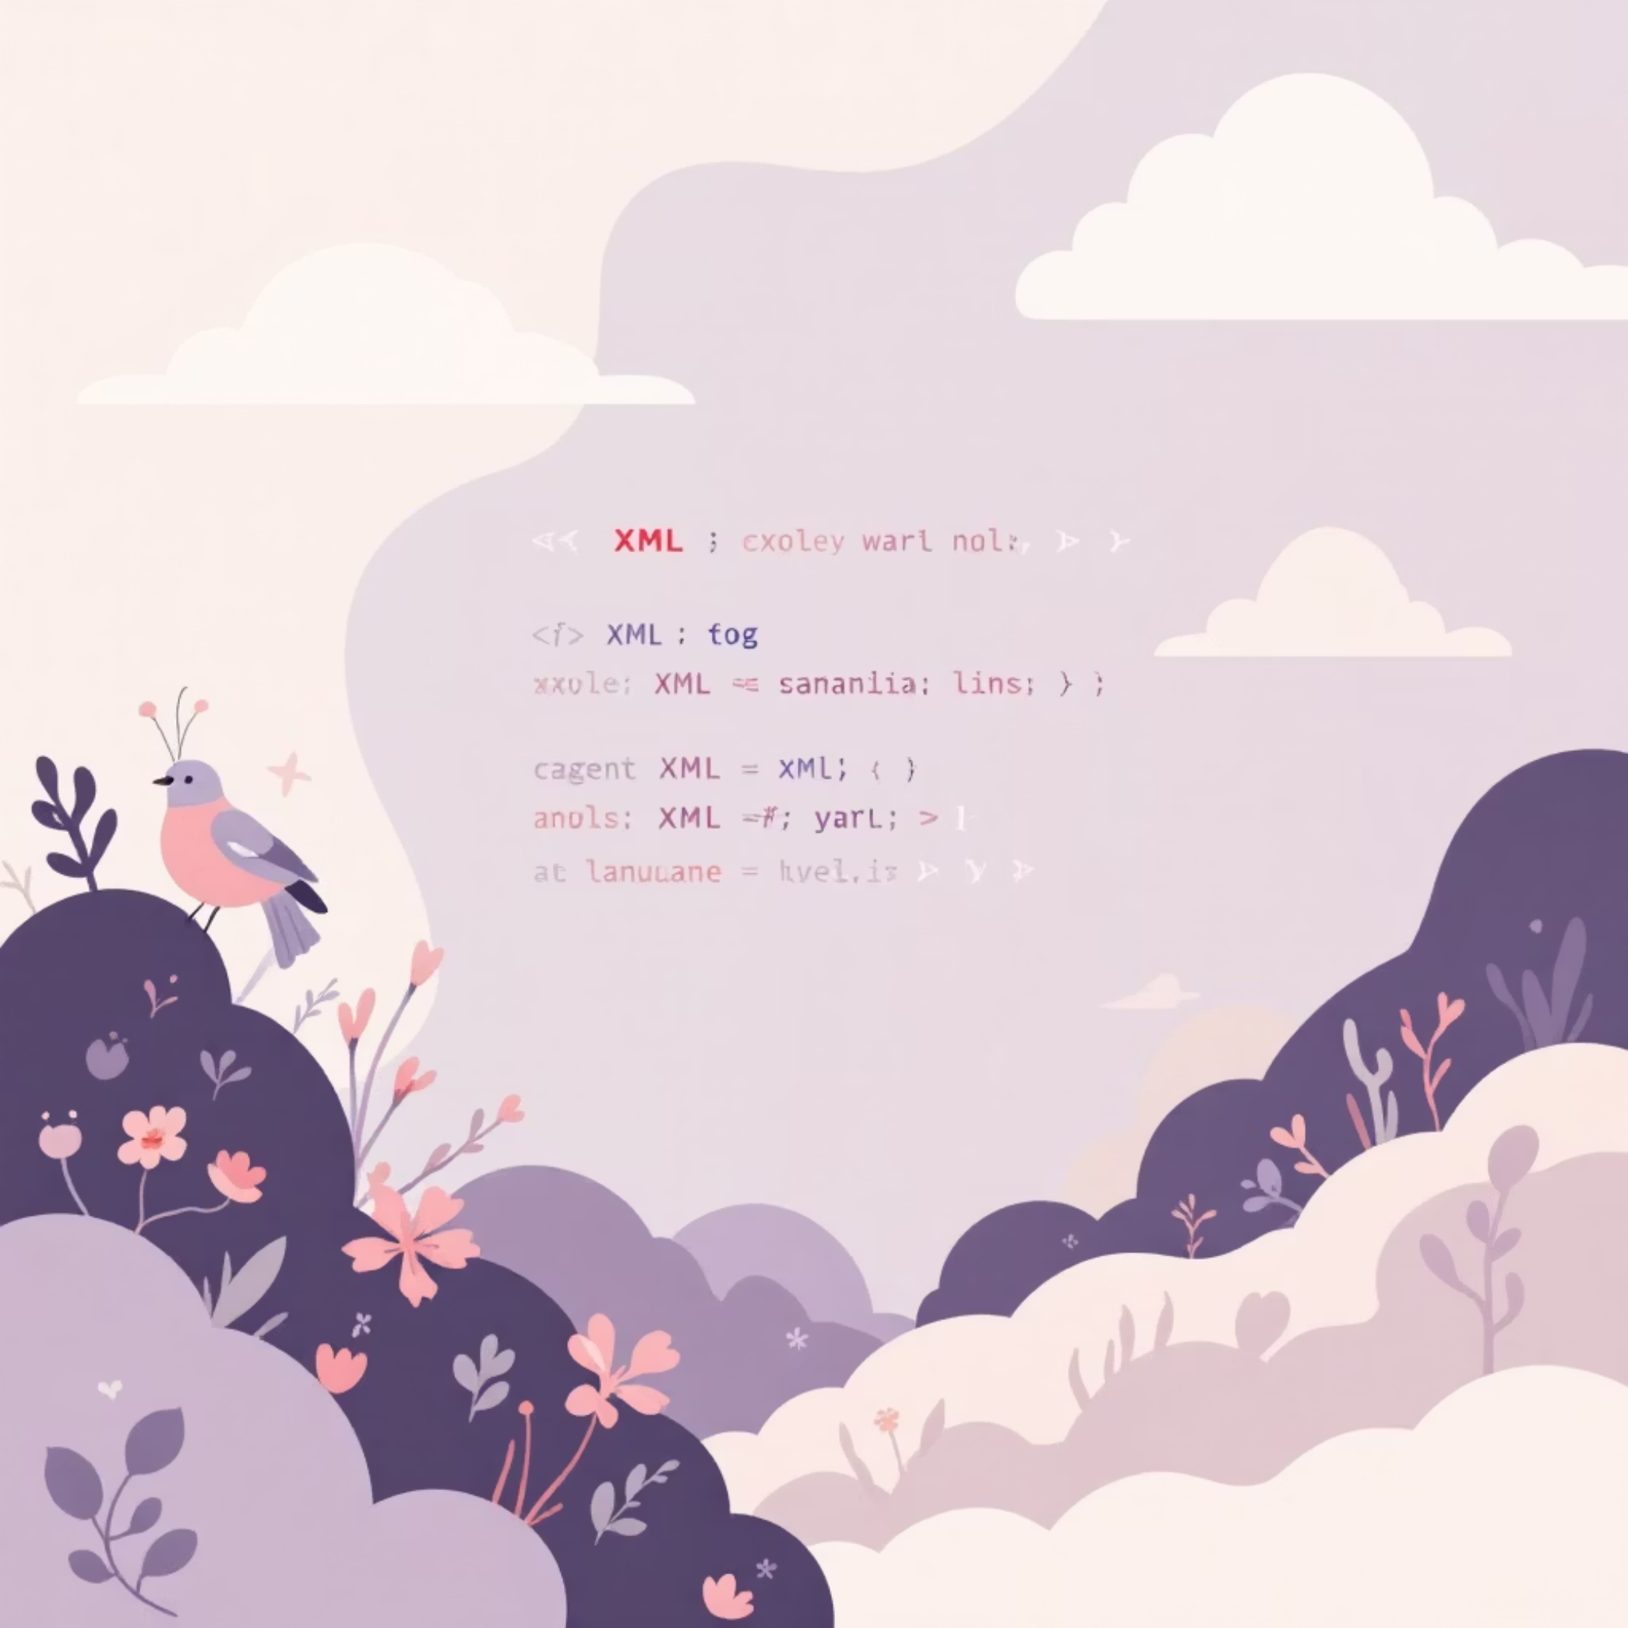
Limbaje de Marcare
HTML nu este un limbaj de programare, ci unul de marcare. Limbajele de marcare se bazează pe etichete (tag-uri) pentru a marca porțiuni de text.
Exemple: SGML, XML, MathML
XML oferă flexibilitate în definirea etichetelor, care pot fi alese liber de editor. Pentru validare, documentele XML trebuie să corespundă specificațiilor DTD (Document Type Definition) sau XML Schema.

Slide 4
Evoluția Versiunilor HTML
1995 - HTML 2.0
1
Prima versiune oficială a limbajului HTML.
2
1997 - HTML 3.2
Prima versiune elaborată de Consorțiul W3C.
1997 - HTML 4.0
3
Recomandări elaborate la sfârșitul anului.
4
2000 - HTML 4.01
Adoptat ca standard ISO/IEC, cea mai lungă existență până în 2014.
2014 - HTML5
5
Recomandări publicate de W3C, urmate rapid de versiunile 5.1 și 5.2.

Slide 5
Declarații de Tip de Document
Toate versiunile HTML anterioare HTML5 trebuie să se conformeze unor definiții DTD. Declarația comunică navigatorului ce definiții să utilizeze pentru redarea corectă.
HTML 4.01 Strict
XHTML 1.1
HTML5
<!DOCTYPE HTML PUBLIC "-//W3C//DTD HTML 4.01//EN""http://www.w3.org/TR/html4/strict.dtd">
<!DOCTYPE html PUBLIC "-//W3C//DTD XHTML 1.1//EN""http://www.w3.org/TR/xhtml11/DTD/xhtml11.dtd">
<!DOCTYPE html>
Simplificat și case insensitive!

Slide 6

Structura Documentelor HTML
Tag-uri (etichete) și Atribute
Un document HTML conține marcaje sub forma de etichete (tag-uri).
<html>
<head> ..Conținut antet
</head>
<body> ..Conținut document </body>
</html>
Etichete pereche: <tagname>...</tagname>
Etichete nepereche: <tagname>
Atribute: furnizează informații despre element
HTML5 permite scrierea cu majuscule sau minuscule, dar recomandarea este cu minuscule.

Slide 7



Etichete Principale de Structură
<html>
<head>
<body>
Marchează începutul și sfârșitul documentului. Poate conține atributul lang pentru specificarea limbii.
Conține meta informații despre document: charset, title, description, keywords, robots, author.
Conține conținutul vizibil al documentului, afișat în fereastra navigatorului.
Exemplu: <html lang="ro">

Slide 8
Etichete Meta Esențiale
charset
1
<meta charset="utf-8">
Stabilește setul de caractere. UTF-8 este cel mai cuprinzător, codificând toate caracterele din limbile cunoscute.
description
2
<meta name="description" content="...">
Descriere succintă între 50-160 caractere. Google trunchiază descrierile peste 160 caractere.
keywords
3
<meta name="keywords" content="...">
Listă de cuvinte cheie reprezentative pentru conținutul paginii.
robots
4
<meta name="robots" content="index, follow">
Directive pentru motoarele de căutare: index/noindex, follow/nofollow.
viewport
5
<meta name="viewport" content="width=device-width">
Setează viewport-ul pentru afișare corectă pe toate dispozitivele.

Slide 9

Eticheta <title> și Importanța SEO
Eticheta <title> este extrem de importantă pentru motoarele de căutare. Titlul inspirat care rezumă conținutul paginii asigură o poziționare mai bună în rezultatele căutării.
Structura minimă a antetului:
<head>
<meta charset="utf-8">
<title>Titlul paginii </title>
<meta name="description" content="...">
<meta name="keywords" content="...">
<meta name="robots" content="index, follow">
<meta name="author" content="...">
</head>
Titlul apare pe tab-ul paginii în navigator și ca text al link-ului în rezultatele căutării.

